Slide 1
HÁT VÀ VẬN ĐỘNG

Slide 2


Slide 3

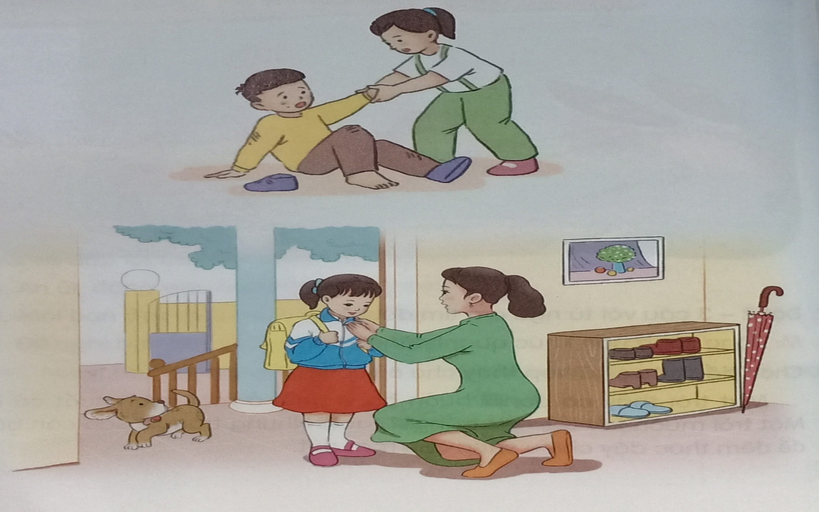

Bài 11: Viết 4- 5 câu kể về việc em đã giúp đỡ người khác hoặc em được người khác giúp đỡ.
Notes:
Bài giảng thiết kế bởi: Hương Thảo - tranthao121006@gmail.com

Slide 4
G:
- Em đã giúp đỡ ai việc gì (hoặc ai đã giúp đỡ em việc gì)?
- Em (hoặc người đó) đã làm như thế nào?
- Em có suy nghĩ gì sau khi giúp đỡ (hoặc được giúp đỡ)?

Slide 5

CHÚC CÁC EM
CHĂM NGOAN HỌC GIỎI

